Slide 1

Douleur thoracique
Rappels

Slide 2

Carte d’identité du patient
Patient de X ans se présentant au SAU pour douleur thoracique
Principaux ATCD : HTA, diabète, tabac (X PA) , cholestérol, surpoids-obésité, ATCD familiaux ( X )
Traitements en cours :
Contexte : effort, au repos, voyage récent, immobilisation récente, syndrome viral récent ( x )
Description de la douleur : résistant à la trinitrine, médiothoracique – latérothoracique , constrictive , en barre, brûlure, déchirement, irradiant dans la mâchoire, le cou, le bras – dans le dos – pas d’irradiation, augmentée à l’inspiration – à la position allongée, diminuée à la position assise
Symptômes : dyspnée NYHA X , palpitation , douleur thoracique EVA à , asthénie, perte de connaissance
Hémoptysie, tachycardie, asymétrie tensionnelle, toux, fièvre à X °C

Slide 3
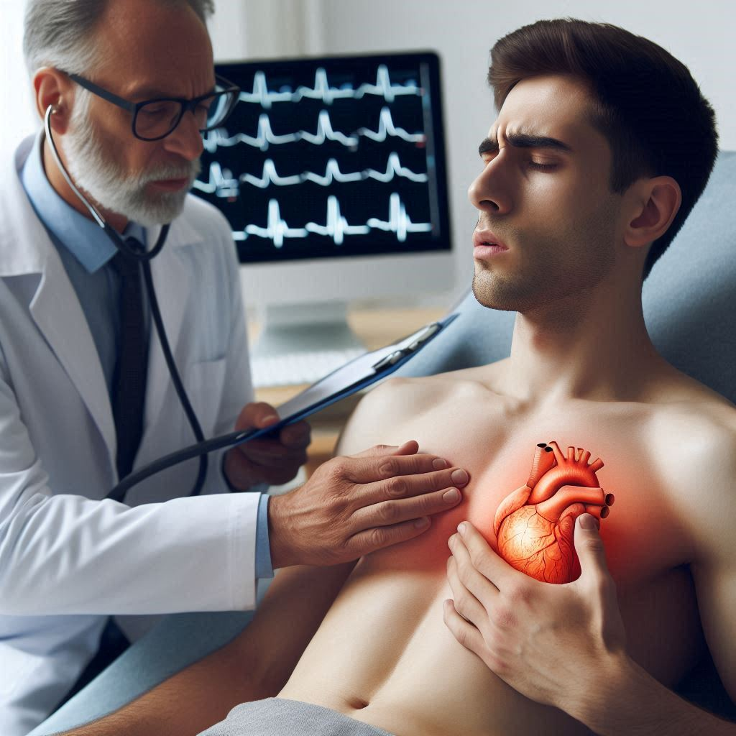
Examen au lit du malade
Examen clinique : patient conscient orienté, eupnéique – dyspnéique en air ambiant – sous X L d’O2, hémodynamiquement stable
Sur le plan cardiaque : décompensation cardiaque globale avec signes d’insuffisance cardiaque gauche (dyspnée crépitants des deux champs pulmonaires Killip X) et signes d’insuffisance cardiaque droite (OMI prenant le godet remontant jusqu’ X, RHJ, TJ), BdC réguliers sans bruit ni souffle surajouté – souffle diastolique au foyer aortique
Sur le plan respiratoire : dyspnée, oxygéno-réquérance sous XL d’O2 aux lunettes, volume hémoptysie estimé à X mL
Sur le plan neurologique : patient conscient, orienté, pas de signe de localisation, pas d’anomalie des paires crâniennes
Sur le plan digestif : pas de douleur, abdomen souple, BHA +
Sur le plan urinaire : pas d’insuffisance urinaire (créatinine X µmol/L soit DFG estimé à X), diurèse
Sur le plan infectieux : pas de syndrome inflammatoire biologique (CRP à X mg/L et PNN à X G/L)
ECG : rythme régulier sinusal à X/min, axe normal, PR < 200ms, pas de trouble de la repolarisation, QRS fins, BDB droit-gauche, HVG avec Sokolov à X

Slide 4
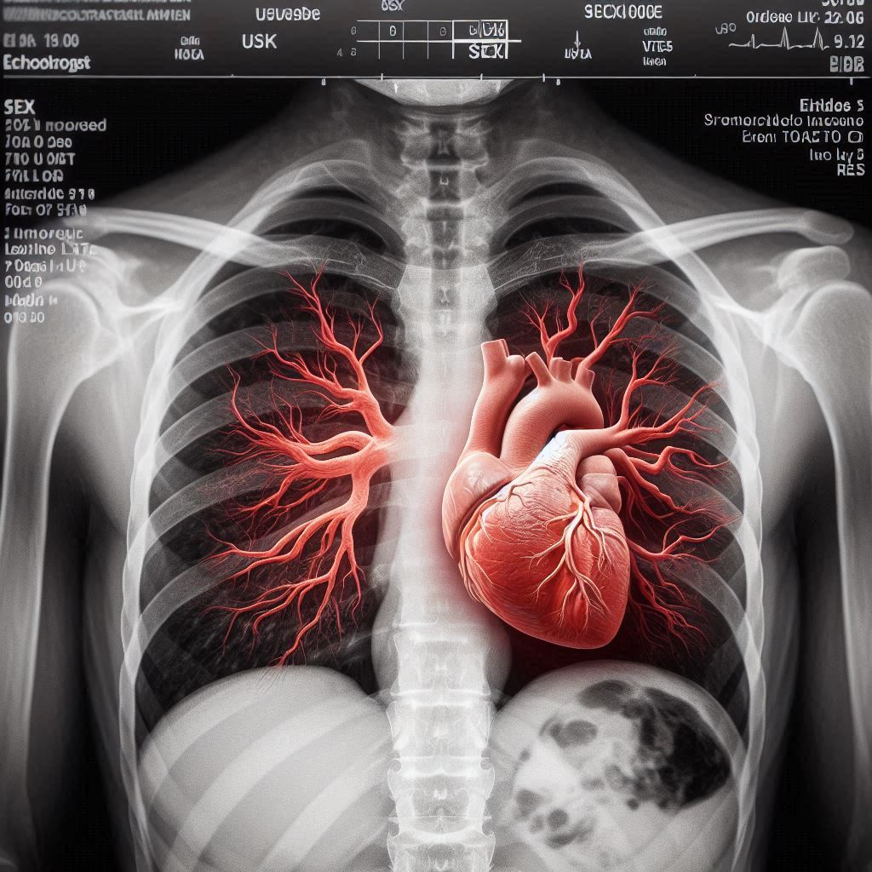
Examens complémentaires
Radiographie de thorax : surcharge alvéolo-interstitielle, émoussement des culs de sacs pleuraux, pas d’épanchement pleural liquidien ou gazeux, pas de foyer de pneumonie
ETT : Ventricule gauche non dilaté (VTDVG X ml/m²), non hypertrophié sans trouble de la cinétique segmentaire avec FEVG à X % en Simpson et IC à X L/min/m², valve aortique tricuspide sans fuite ni sténose (gradient moyen à X mmHg, Vmax à X m/s), valve mitrale fine sans fuite ni sténose. Ventricule droit non dilaté, septum interventriculaire sans anomalie – plat - bombé, TAPSE à X mm, onde S X cm/s. Pressions pulmonaires : PAPm par le flux d’P à XmmHg, PaPd par le flux d’P à XmmHg, Vmax IT à X mmHg soit PAPs estimée à X mmHg, TACC Xms, VCI fine-dilatée et peu-compliante. Péricarde sec – décollement – épanchement péricardique

Slide 5
SCA ?
Péricardite ?
Syndrome aortique ?
EP ?

Slide 6
Etiologie évoquées
Syndrome coronarien aigu : facteurs de risques (tabac - diabète – HTA – cholestérol – ATCD familiaux) douleur thoracique compatible, ECG retrouvant des troubles de la repolarisation en antérieur – inférieur – latéral, troponine à X ng/L à X H de la douleur, ETT retrouvant des troubles da la cinétique localisé en antérieur- inférieur – latéral – postérieur
Embolie pulmonaire : contexte compatible (immobilisation prolongée – cancer – pilule oestroprogestative – tabac – âge > 65 ans – hémoptysie – douleur unilatérale de jambe), douleur thoracique compatible, ECG compatible (tachycardie à X/min, aspect S1Q3T3, déviation axiale droite, bloc de branche droit), D-dimères à µg/L, angioscanner retrouvant X, ETT sans signe de surcharge ventriculaire droite
Péricardite aiguë : contexte compatible (infection grippale récente), douleur thoracique compatible, frottement péricardique, ECG compatible (sus décalage du segment ST diffus concave, sous décalage PR), ETT retrouvant un épanchement péricardique de X cm – un péricarde sec
Syndrome aortique aigu : contexte compatible (Marfan – poussée hypertensive – asymétrie tensionnelle- abolition d’un pouls, antécédent familiaux, antécédent d’anévrisme, nouveau souffle d’IA), douleur thoracique compatible, angioscanner retrouvant un flap intimal, D-dimères à X µg/L
Stratification du risque EP : pas de choc, sPESI à ( âge > 80 ans, cancer, insuffisance cardiaque – respiratoire chronique, Fc > 110/min, PAS < 100 mmHg, saturation < 90%) avec biomarqueurs normaux (NT pro BNP ng/L à et troponine à X ng/L) sans indication à la revascularisation en urgence

Slide 7
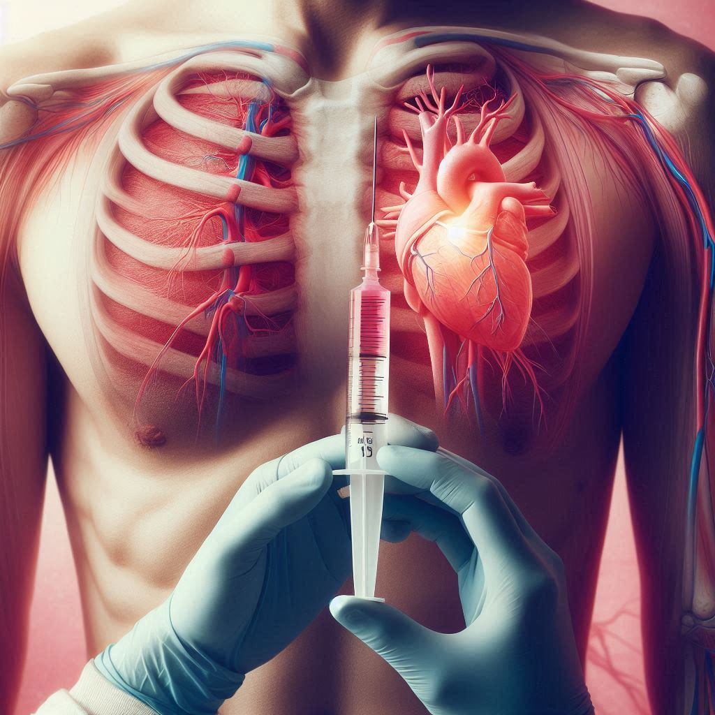
CAT
Surveillance scopée : TA (< 120 mmHg), saturation avec objectif > 95% - 88-92% (patient BPCO), analgésie
Traitement : double – mono antiagrégation plaquettaire par Aspirine – clopidogrel – prasugrel – ticagrelor , anticoagulation par X à la dose de X UI – X mg/ jour , antihypertenseur avec objectif TA < 120 mmHg (Esmolol, diltiazem, loxen), association Aspirine et coclchicine
Hospitalisation en X – avis chirurgical
Examens complémentaires à réaliser : D-dimères pour éliminer une EP ou une DA, coronarographie dans un délai < X H
Arrêt de l’activité physique jusqu’à négativation de la CRP, normalisation ECG et au moins 3 mois après avis cardiologique

